Slide 1
СОЗДАНИЕ ПРОЕКТНОГО ОФИСА ПРОЕКТА «ЭФФЕКТИВНЫЙ РЕГИОН»
В РЕСПУБЛИКЕ САХА (ЯКУТИЯ)

Slide 2
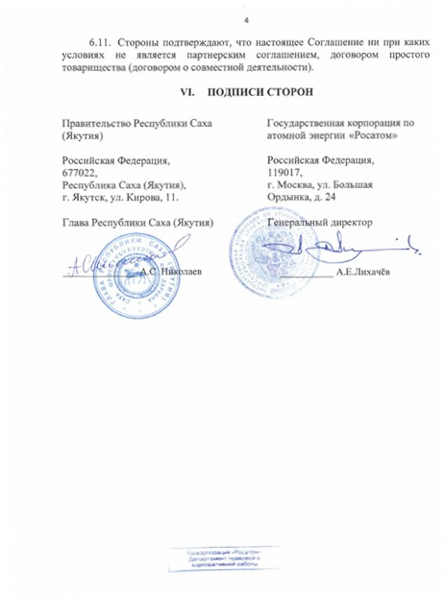
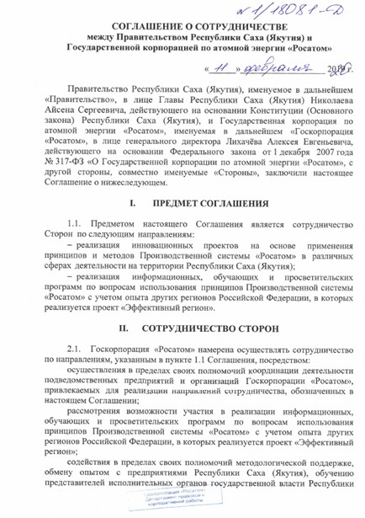
РЕАЛИЗАЦИЯ ПРОЕКТА «ЭФФЕКТИВНЫЙ РЕГИОН»
11 февраля 2020 г. подписано соглашение о сотрудничестве между Правительством Республики Саха (Якутия) и Государственной корпорацией по атомной энергии «Росатом».
Распоряжением Главы Республики Саха (Якутия) от 9 июля 2020 г. № 237-РГ утвержден состав рабочей группы региона по реализации проекта «Эффективный регион».
Руководитель проекта – Глава Республики Саха (Якутия) Николаев Айсен Сергеевич.
ЦЕЛЬ ПРОЕКТА:
• повышение качества предоставляемых услуг, рост удовлетворенности граждан качеством услуг;
• формирование культуры бережливого производства в регионе;
• внедрение непрерывного цикла улучшения процессов;
• снижение издержек и повышение производительности труда.

Slide 3
ЦЕНТР БЕРЕЖЛИВЫХ ТЕХНОЛОГИЙ
С 2020 года, для повышения эффективности процессов по оказанию государственных и муниципальных услуг, Центр бережливых технологий при ГАУ ДПО «Высшая школа инновационного менеджмента при Главе Республики Саха (Якутия)» занимался обучением методам и инструментам бережливого производства государственных и гражданских служащих.
Для внедрения культуры бережливого производства в исполнительных органах государственной власти были созданы Ведомственные центры компетенций (далее - ВЦК) – проектные офисы в исполнительных органах государственной власти, государственных органах, внедряющие принципы бережливого производства непосредственно в самом органе, в подведомственных организациях и предприятиях курируемой отрасли
Функциональные роли ВЦК:
Системное развертывание бережливого управления в отрасли
Строительство производственно-управленческой системы отрасли
Лидерство отрасли и региона в стране
Строитель бережливой отрасли
Проектный офис
Центр изменений
ВЦК
Центр обучения и развития
Управление отраслевым портфелем «бережливых» проектов
Координация команд участников
Методологическая и экспертная поддержка
Обучение и развитие компетенций команд и трудовых коллективов отрасли
Формирование и развитие бережливых компетенций в отрасли, в том числе
Развитие и формирование бережливого кадрового резерва отрасли
Инициирование запуска проектов в стратегических направлениях
Внедрение и развитие культуры бережливого производства

Slide 4
ЦЕНТР БЕРЕЖЛИВЫХ ТЕХНОЛОГИЙ проектный офис проекта «Эффективный регион»
Распоряжением Правительства Республики Саха (Якутия) от 23 марта 2021 года № 248-р Центр бережливых технологий государственного автономного учреждения дополнительного профессионального образования «Высшая школа инновационного менеджмента при Главе Республики Саха (Якутия)» назначен проектным офисом проекта «Эффективный регион» в Республике Саха (Якутия).
Задачи:
Вовлечение организаций в проект «Эффективный регион»
Реализация проектов лучших практик региона (образцы)
Реализация проектов по улучшению в организациях
Мониторинг и контроль хода реализации проекта «Эффективный регион»
Создание ведомственных центров компетенций
Формирование отчетности по организациям
Оказание методологической поддержки ведомственным центрам компетенций в ИОГВ
Проведение коммуникационных мероприятий с привлечением руководителей региона и организаций
Проведение тренингов и площадочного обучения
Разработка учебных программ и методического материала по тематике бережливого производства
Вовлечение сотрудников организаций-участников в культуру постоянных улучшений

Slide 5
ЦЕНТР БЕРЕЖЛИВЫХ ТЕХНОЛОГИЙ
положение о проектном офисе
Распоряжением Правительства Республики Саха (Якутия) от 23 марта 2021 года № 248-р утверждено Положение о проектном офисе проекта «Эффективный регион» согласно которому Центр бережливых технологий наделен полномочиями создавать ведомственные центры компетенций и рабочие группы по внедрению культуры бережливого производства и реализации проектов по улучшениям в исполнительных органах государственной власти, подведомственных организациях, отраслевых предприятиях и организациях муниципальных образований

Slide 6
ВЕДОМСТВЕННЫЙ ЦЕНТР КОМПЕТЕНЦИЙ
программа развития ВЦК
В целях повышения эффективности деятельности ВЦК и реализации проекта «Эффективный регион» в Республике Саха (Якутия) распоряжением Правительства Республики Саха (Якутия) от 30.03.2021 № 289-р утверждена программа развития ведомственных центров компетенций (ВЦК) по внедрению бережливого производства в исполнительным органах государственной власти Республики Саха (Якутия).
Программа развития содержит в себе критерии бережливого управления и этапы развития.

